Slide 1
Математическое ралли « Маршрут по району» урок алгебры в 7 классе

Slide 2
Цели урока:
закрепить умение решать линейные уравнения;
Обеспечить устойчивую мотивационную среду, интерес к изучаемой теме;
Развивать умение обобщать, правильно отбирать способы решения уравнения;
Воспитывать волю и настойчивость для достижения конечных результатов

Slide 3
План урока
Организационный момент
Устные упражнения
Работа по материалам урока
Итог урока
Домашнее задание.

Slide 4
Карта путешествия
Д. Константиновка (старт)
заправка топливом .
Карламанская пещера
Голубое озеро
Аксаковское озеро и его окрестности
Д. Константиновка Финиш (самостоятельная ...

Slide 5
заправка топливом (устный счет)
1.Какое выражение называется числовым?
2.Какие математические законы необходимы при нахождении значения числового выражения?
Переместительный закон а +в=в+а ав=ва
Сочетательный закон (а+в)+с=а+(в+с) авс=а(вс)
Распределительный закон а(в+с)=ав+ас
3. Вычислите наиболее рациональным способом.
½ + 2 2/3 +1 ½ +1 1/3
4,16+2,5+6,04+3,5
7,8*6,3+7,8*13,7
17,96*0,1-0,1*81,96
4,03*27,9-17,9*4,03

Slide 6
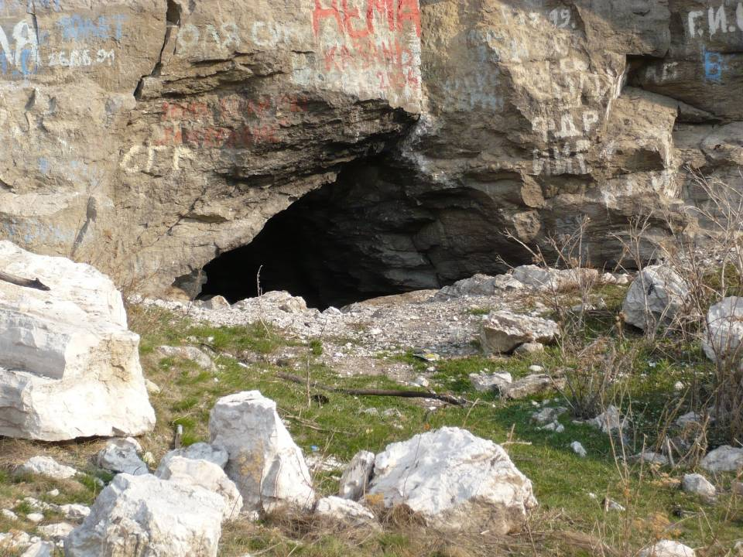
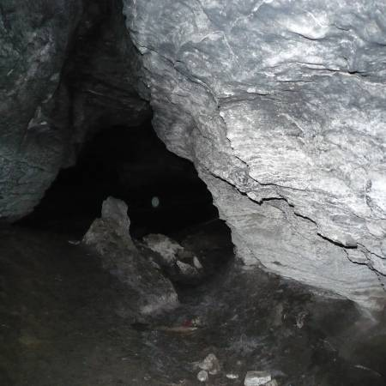
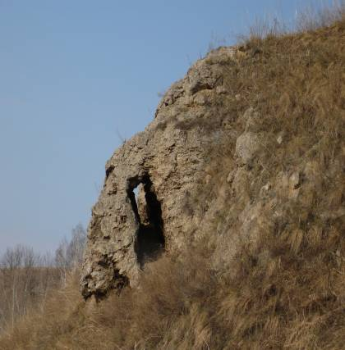
Карламанская пещера

Slide 7
Карламанская пещера
команда. (1 ½ + 2 2/3 ): 3 ¾ -2/5
2 команда. 1 1/10 + 7: (3 1/12 – 1 5/8)
3 команда. 3 1/10 – 1 5/9 *(2 ¼ - 1 7/8)

Slide 8
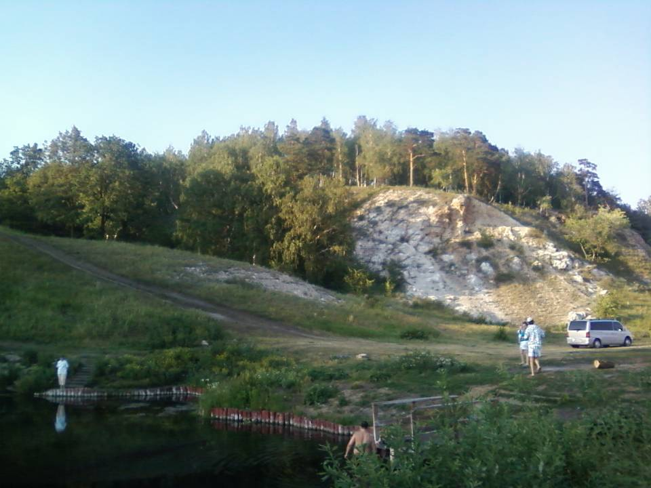
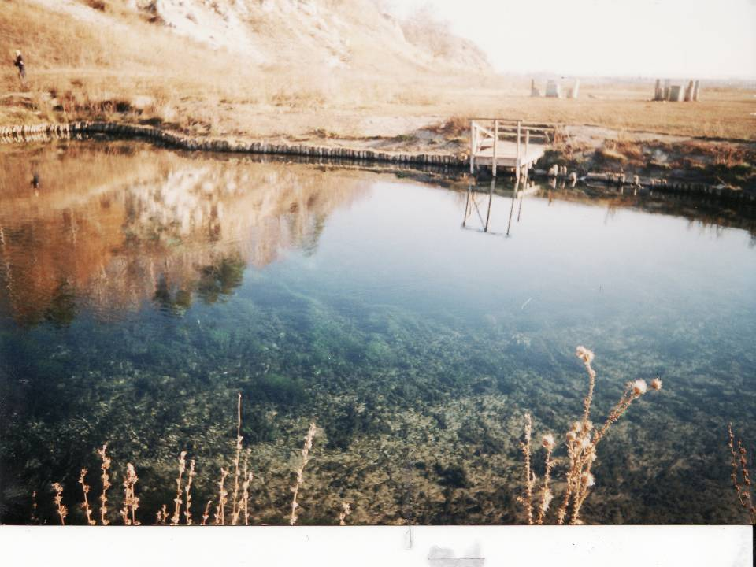
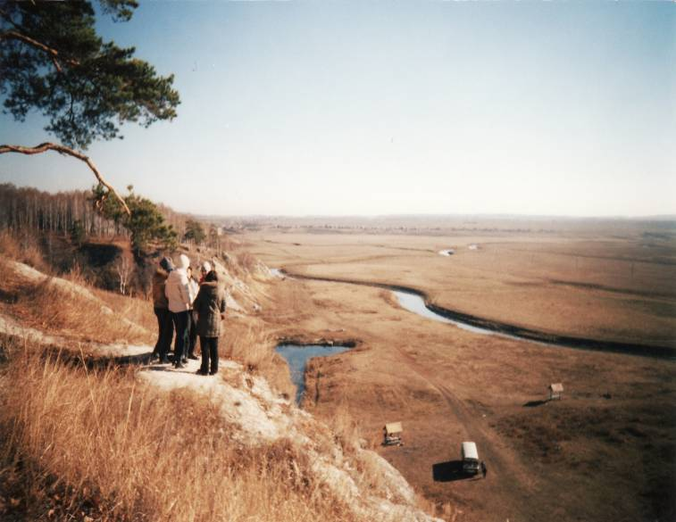
Голубое озеро

Slide 9
Голубое озеро
1 команда. x+ (в+с+а)-d
a-(b+c-d)
2x+9=13-x
2 команда. x+a+(b-d)
m-(n+p-q)
14-y=19-11y
3 команда. x+(b-a+d)
a-(d+c-k)
0,8x+14=2-1,6x

Slide 10
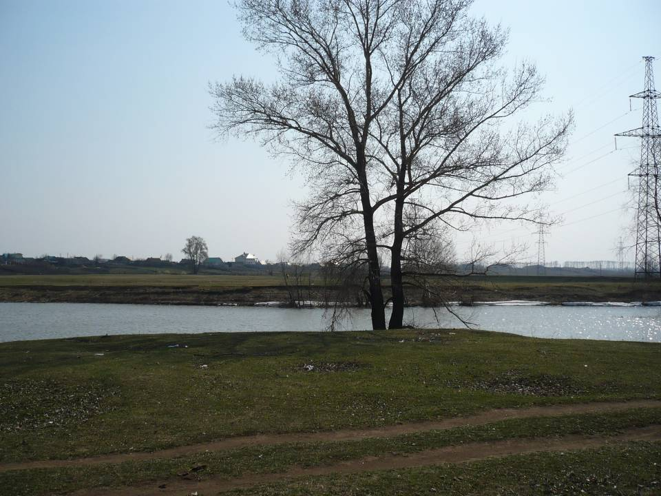
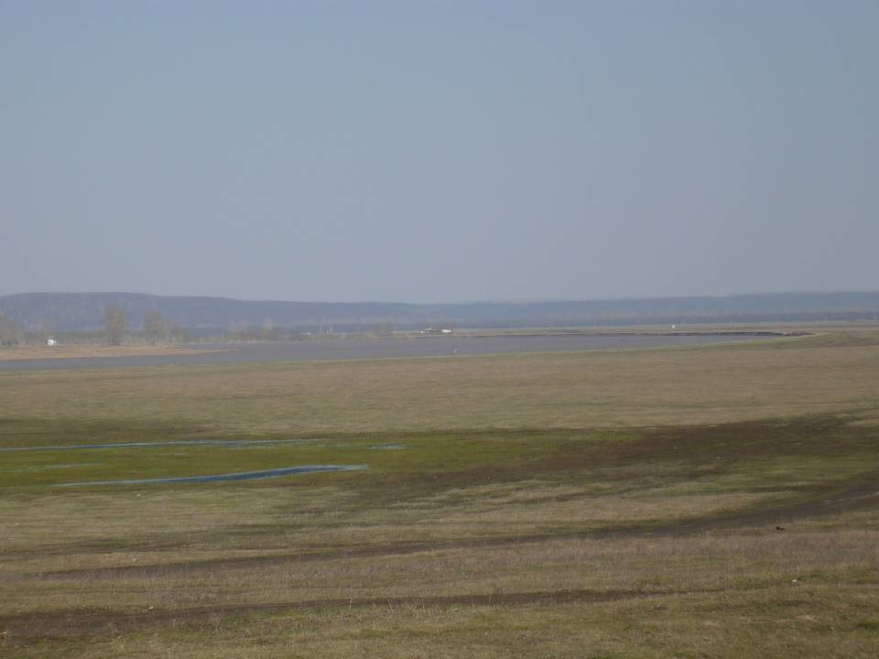
Аксаковское озеро и его окрестности

Slide 11
Аксаковское озеро и его окрестности
1команда. Турист, прошел в первый день 3у км, а во второй день
на 2х км больше. Какое расстояние прошел турист за два дня? Вычислите это расстояние при у=3,4 и х=2,5.
2 команда. Найдите площадь прямоугольного участка земли, если
его длина равна х м, а ширина на у м меньше. Вычислите
эту площадь при х=10, у=2,1.
3 команда. Токарь за один час может изготовить 3а деталей, а его
ученик изготавливает на в деталей меньше. Сколько
деталей они могут изготовить вместе за 1 час? Найдите
это количество при а=5, в=4.

Slide 12
Финиш (самостоятельная работа)
1. Найдите значение выражения
3,4*6,8+3,5*3,2
3,17+10,2+0,83++9,8
2. Решите уравнение.
2,5х+15=30
3. Найдите значение выражения.
Х² -5У, при Х=-2, У=1,6

Slide 13
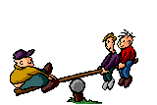
П
Е
Р
Е
М
Е
Н
А

